Slide 1


Высоко сижу, далеко гляжу или как собрать системные требования к отчетности
Юрлова Александра. Системный аналитик, 2ГИС

Slide 2
Проблемы
Способы их решить
Что должно получиться
Лайфхаки

Slide 3
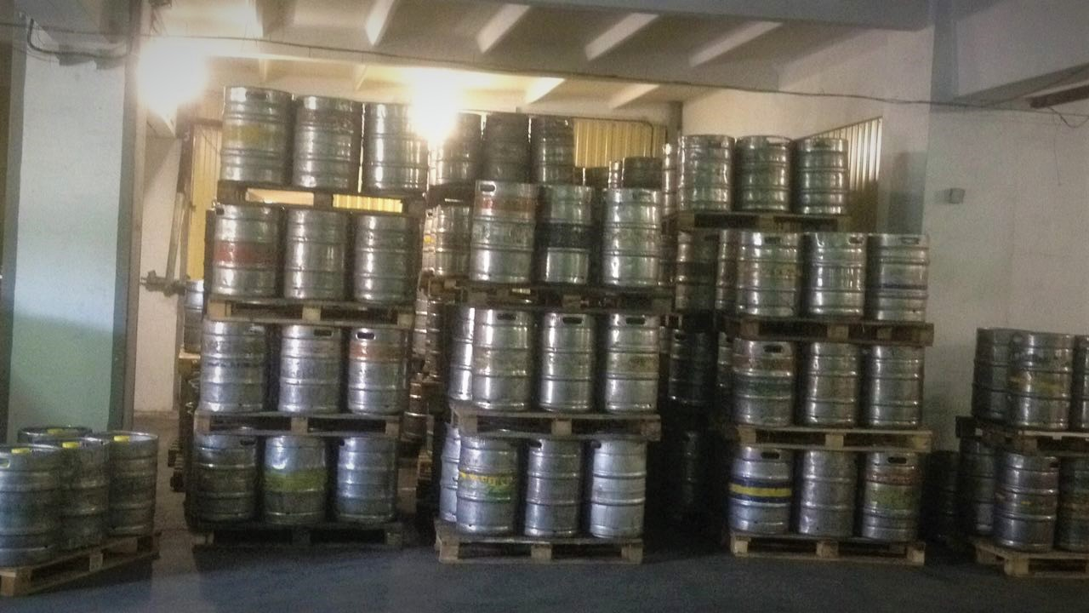

А может в 5 рядов паллеты ставить?

Slide 4
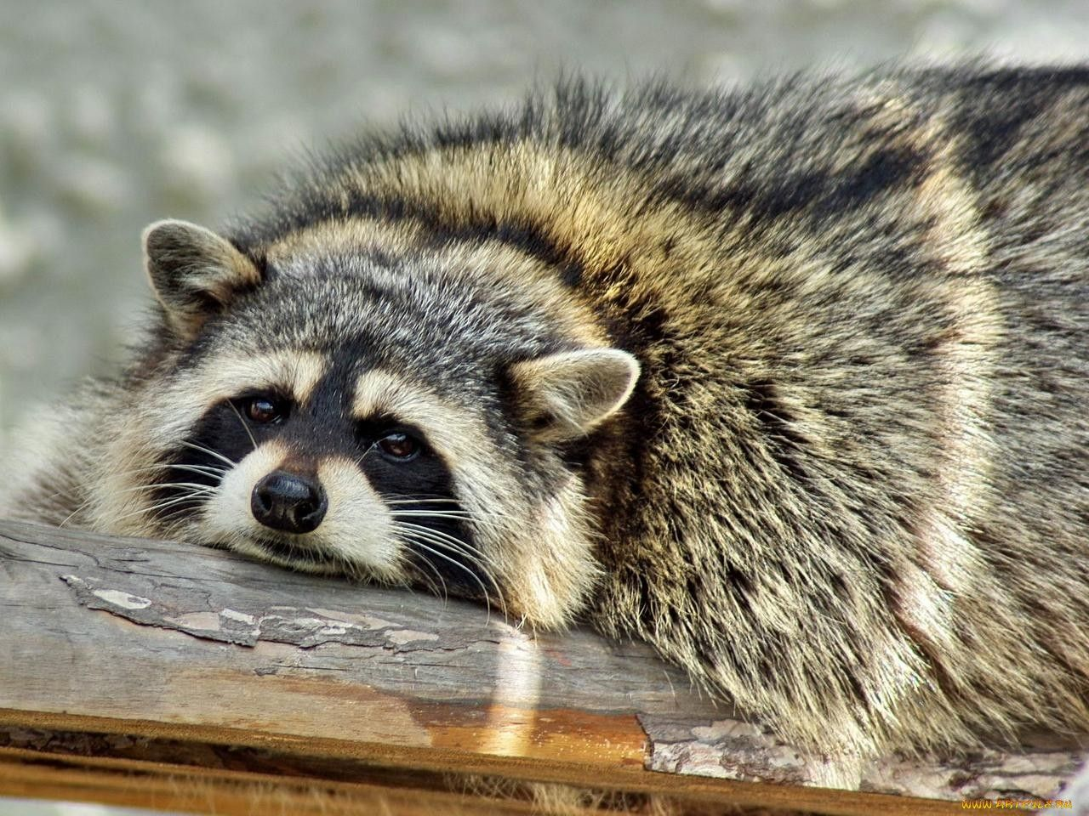

Slide 5
Один показатель, разное название и наоборот.
Лишь бы цифры были красивые.
Дайте нам все, дальше мы сами.
И бульдоги, и носороги.

Slide 6


Slide 7
Задачи отчета

Slide 8
Оперативный контроль
VS
Принятие решений

Slide 9
Оперативный контроль…процессА

Slide 10
«Учет» != «отчет»

Slide 11
Пользователи отчета

Slide 12



Slide 13


Slide 14

Вы про нас не забыли?

Slide 15
«Баланс на копейку не сходится»

Slide 16
1 метрика = 1 Use case

Slide 17
назначение отчета
метрики и как их считать
историчность
гранулярность данных
частота обновления данных
периодичность формирования отчета
кто пользователи и сколько их

Slide 18
Типизация отчетов

Slide 19
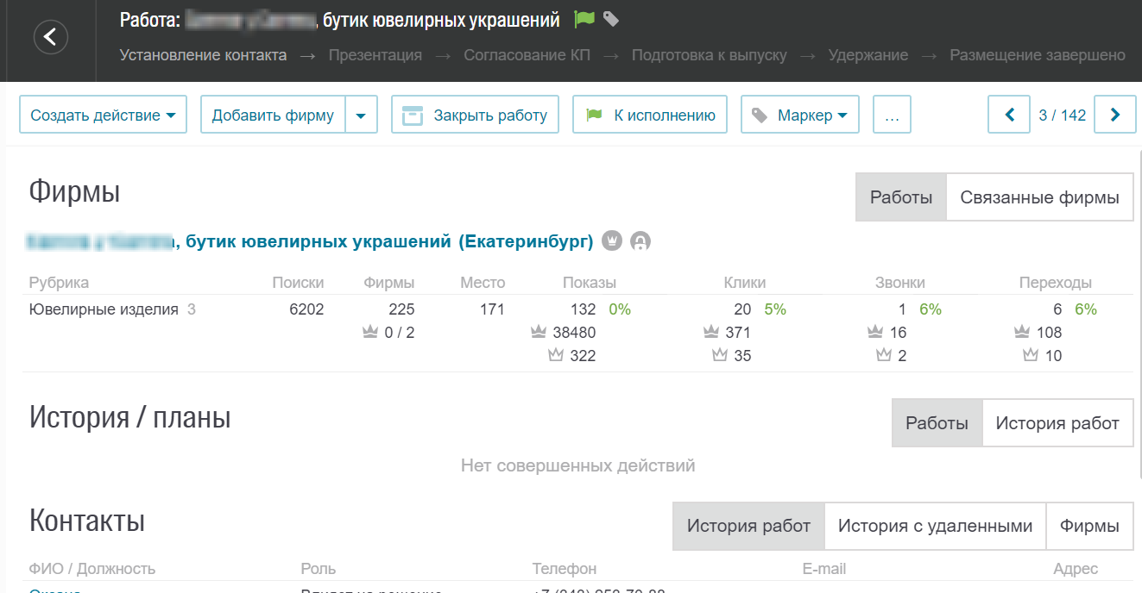
Панель индикаторов

Slide 20

Панель индикаторов
Список индикаторов

Slide 21
Панель индикаторов
Список индикаторов
Критерий нормы

Slide 22
Панель индикаторов
Список индикаторов
Критерий нормы
Интегрированность в рабочую среду

Slide 23
Панель индикаторов
Список индикаторов
Критерий нормы
Интегрированность в рабочую среду
Выход в детализацию

Slide 24

Панель индикаторов
Список индикаторов
Критерий нормы
Интегрированность в рабочую среду
Выход в детализацию
Избыточность данных

Slide 25
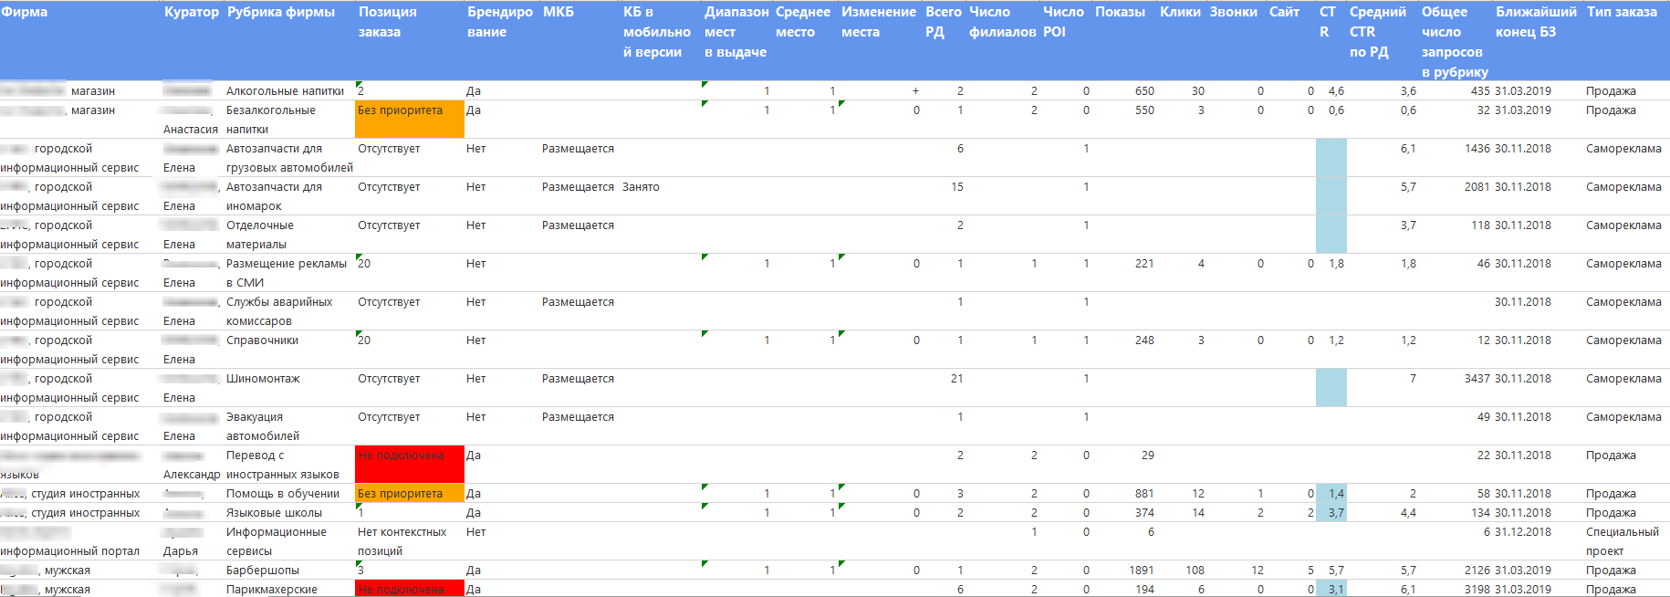
Аналитический отчет

Slide 26
Аналитический отчет
Параметры процесса

Slide 27
Аналитический отчет
Параметры процесса
Сравнительные метрики

Slide 28
Аналитический отчет
Параметры процесса
Сравнительные метрики
Избыточность данных

Slide 29
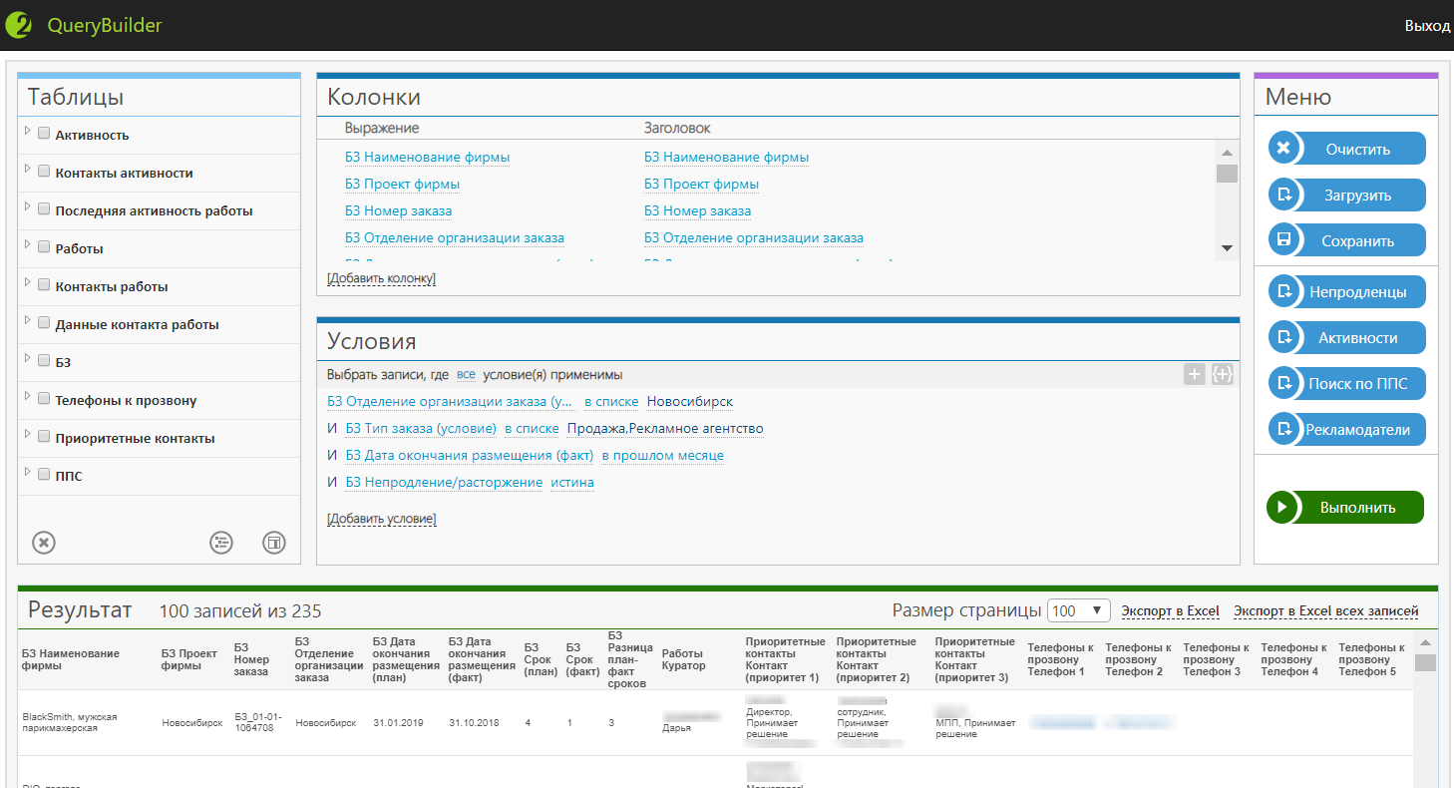
Источники данных

Slide 30
Источники данных
Избыточность данных

Slide 31
Источники данных
Избыточность данных
Параметры множества разных процессов

Slide 32
Источники данных
Избыточность данных
Параметры множества разных процессов
Высокая нагрузка

Slide 33
ЛАЙФХАКИ

Slide 34
Лайфхаки от команды
Число запросов на выгрузку >= 3

Slide 35
Лайфхаки от команды
Число запросов на выгрузку >= 3
Lifetime >= 2 года

Slide 36
Лайфхаки от команды
Число запросов на выгрузку >= 3
Lifetime >= 2 года
Логи запусков и параметров

Slide 37
Лайфхаки от команды
Число запросов на выгрузку >= 3
Lifetime >= 2 года
Логи запусков и параметров
«Гибкие выгрузки» = «песочница» пользователей

Slide 38
Лайфхаки от команды
Число запросов на выгрузку >= 3
Lifetime >= 2 года
Логи запусков и параметров
«Гибкие выгрузки» = «песочница» пользователей
От отчетов к инструментам

Slide 39
Лайфхаки от команды
Число запросов на выгрузку >= 3
Lifetime >= 2 года
Логи запусков и параметров
«Гибкие выгрузки» = «песочница» пользователей
От отчетов к инструментам
Проектирование отчетности (метрик) в момент проектирования фичи

Slide 40
Вопросы?
Yourlova@gmail.com
Telegram: @Al Yu

